Slide 1


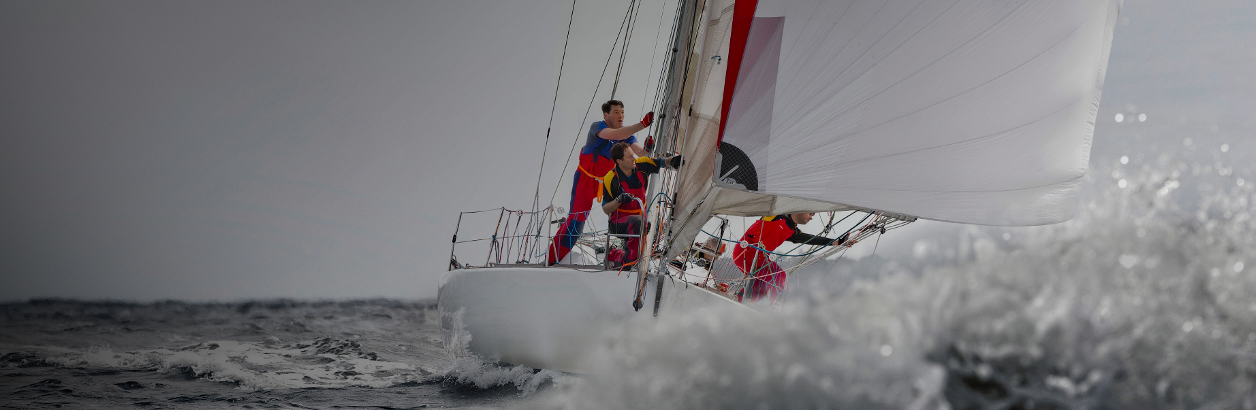
“Propagación y Trayectorias del Sonido en el Mar”
SISTEMAS DE ARMAS
UT N°3

Slide 2





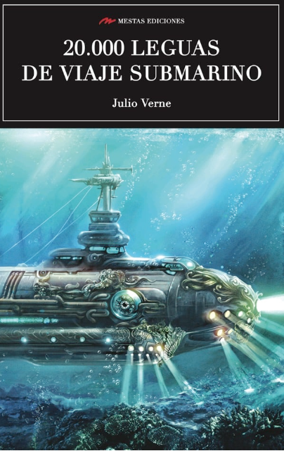
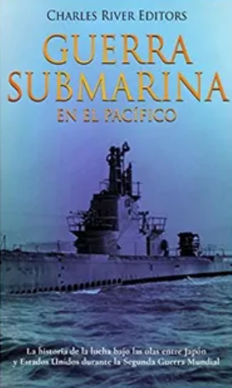


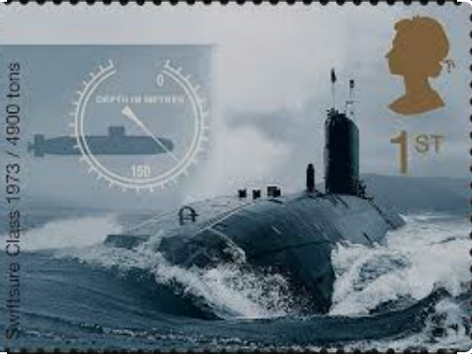
DETECCIÓN
SUBMARINA

Slide 3


DETECCIÓN
SUBMARINA
El objeto de estudio es el Submarino en su medio y las formas de detectarlo y determinar su posición en el mar.
La detección de un SS se da por la emisión o reflexión de energía desde el SS o porque éste perturba el campo magnético terrestre.
El tipo de energía seleccionada para detectar un SS sumergido, dependerá de:
Alcance de penetración en el agua de mar
Habilidad para diferenciar los objetos en el medio marino
Velocidad de propagación de la energía en el agua de mar

Slide 4
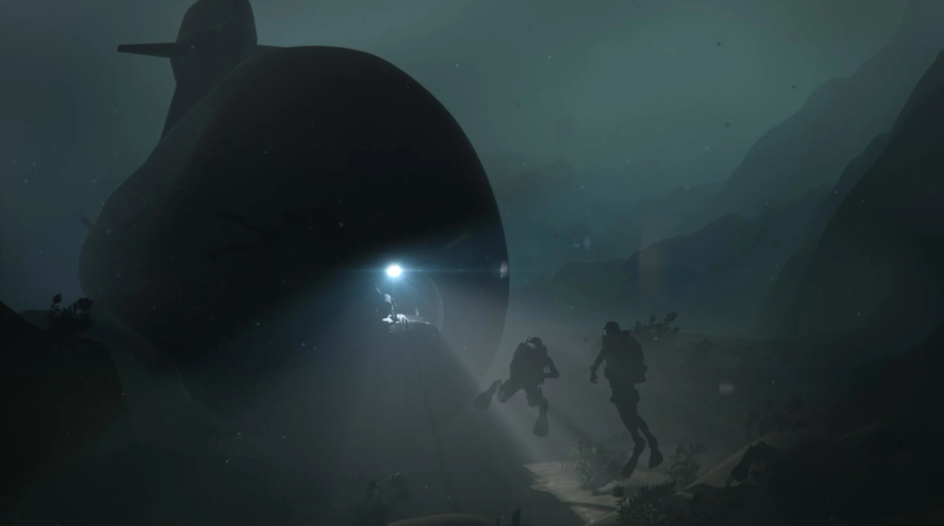
Tipos de energía posibles de utilizar
LA LUZ
Tiene alta capacidad de diferenciar objetos y una alta velocidad de propagación pero solo penetra algunas decenas de metros bajo la superficie del mar.
Tienen una alta velocidad de propagación y alcance pero prácticamente no penetran bajo la superficie del mar. Las de muy baja frecuencia solo alcanzan de 10 a 20 metros, y las de alta frecuencia, no más de algunos milímetros.
LAS ONDAS DE RADIOFRECUENCIA
El casco de un SS interfiere el campo magnético de la tierra y esa anomalía se detecta como indicador de presencia de un SS sumergido. Solo se puede detectar a corta distancia de la perturbación, por lo que se emplea como medio auxiliar de detección, la que debe ser confirmada con otros medios.
LA DISTORSIÓN DE LOS CAMPOS MAGNÉTICOS Y GRAVITACIONAL

Slide 5
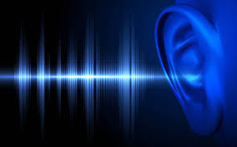

LA ENERGÍA EMPLEADA EN EL MAR ES LA ……
La energía acústica es capaz de propagarse a grandes distancias en el agua, posee una menor velocidad de propagación que las otras energías analizadas pero provee una buena capacidad de discriminación de objetos en el medio marino.
ENERGÍA ACÚSTICA O SONIDO
Las características del medio marino imponen grandes limitaciones al uso del sonido en el mar al afectarlo en su velocidad de propagación y desviar su trayectoria, principalmente por la des-uniformidad de sus parámetros de Salinidad, Presión y Temperatura.

Slide 6


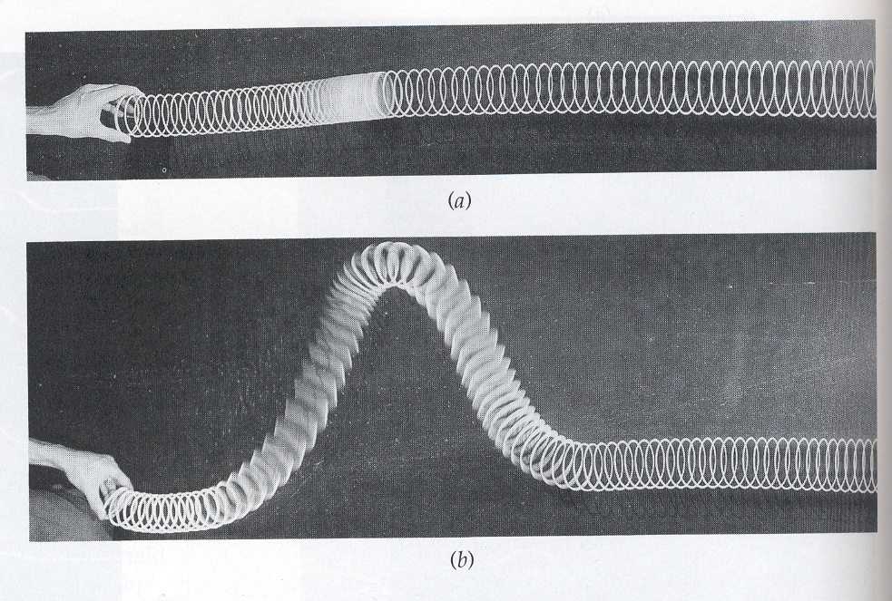
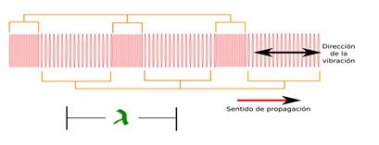
PROPAGACIÓN DE UNA ONDA DE SONIDO
LONGITUDINAL: La onda de sonido genera una “Perturbación “ en su medio de propagación, en el mismo sentido de en que se desplaza.
“Compresión”
(Mayor Amplitud)
  EL SONAR al “vibrar”, genera ondas mecánicas que causan compresión y rarefacción en el agua.
VELOCIDAD DEL SONIDO EN EL MAR ≈ 1.500 mts /seg
“Rarefacción”
(Menor Amplitud)
C = f x λ

Slide 7

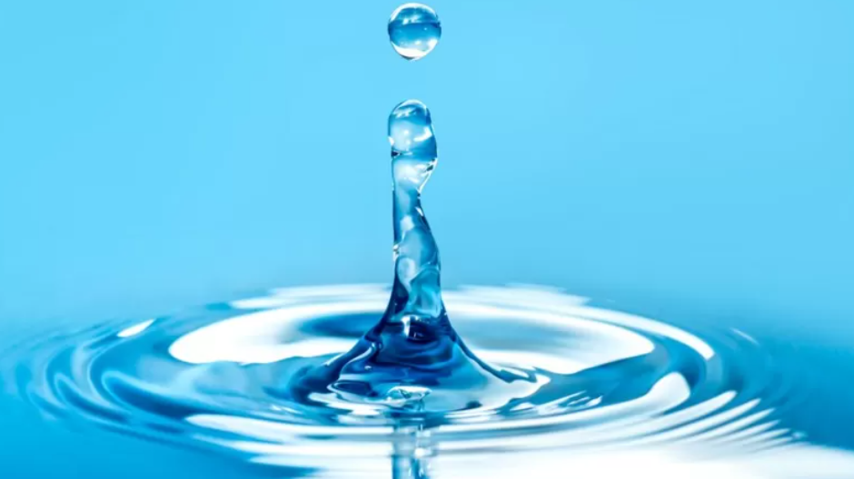

ONDAS
ACÚSTICAS
Las ondas acústicas se propagan en forma longitudinal y su velocidad de propagación varia según la Elasticidad del medio en que se desplazan. Una onda acústica permite trasladar potencia mecánicamente en su medio de propagación.
La Elasticidad del medio de propagación se define como la capacidad de éste para resistir la deformación al aplicarle una fuerza o presión y recobrar su forma original al pasar ésta.
A mayor ELASTICIDAD, mayor velocidad de la onda de sonido
El agua de mar es 4 veces más elástica que el aire

Slide 8

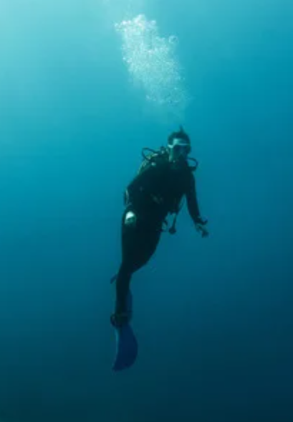
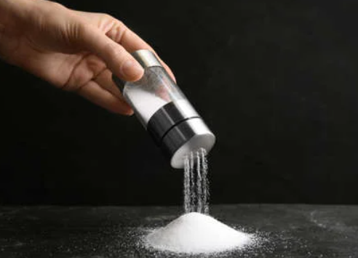
ONDAS
ACÚSTICAS
TEMPERATURA
+ 1 °C Aumenta la velocifdad en 3 m/s. Este es el factor de mayor importancia y es el único que se mide (XBT)
PRESIÓN
100 mts. de profundidad aumenta la velocidad en 1.7 m/s.
SALINIDAD
1 parte por mil /ppm) de salinidad aumenta la velocidad en 1.3 m/s.

Slide 9
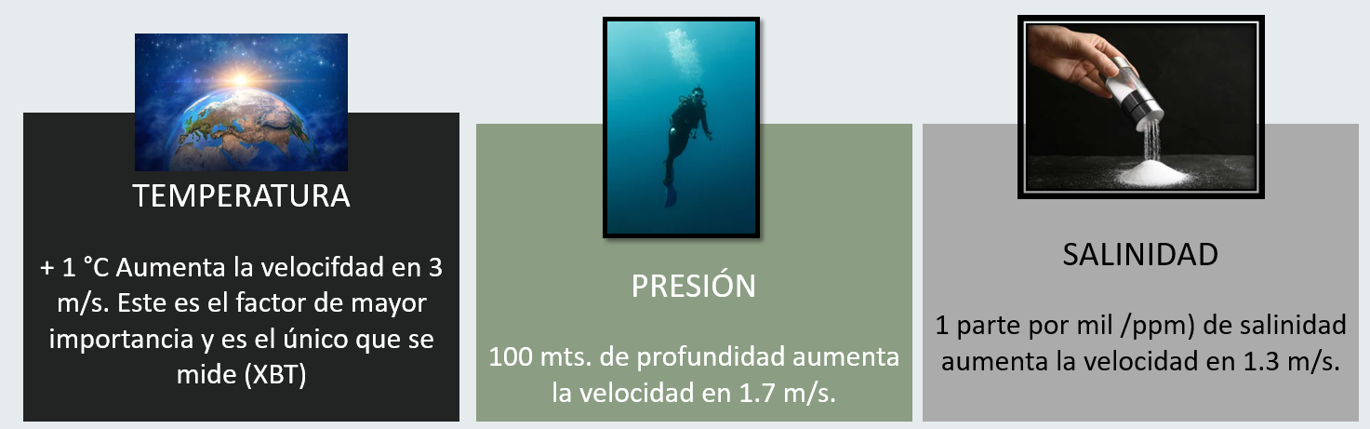
ONDAS
ACÚSTICAS
La VELOCIDAD DE PROPAGACION es el principal factor para determinar la dirección que tomará una Onda Acústica en el mar.
Esta Onda Acústica siempre se dirige hacia las zonas en que hay menor velocidad de propagación.
La VELOCIDAD DE PROPAGACIÓN depende de 3 factores:

Slide 10
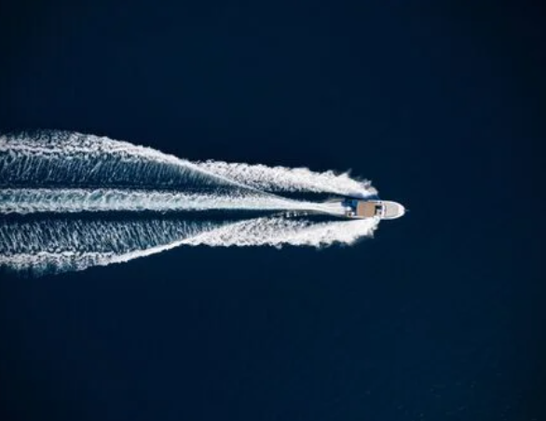
Tipos de RUIDOS en el Mar
Ruido Propio
Ruido Ambiental
1
2

Slide 11
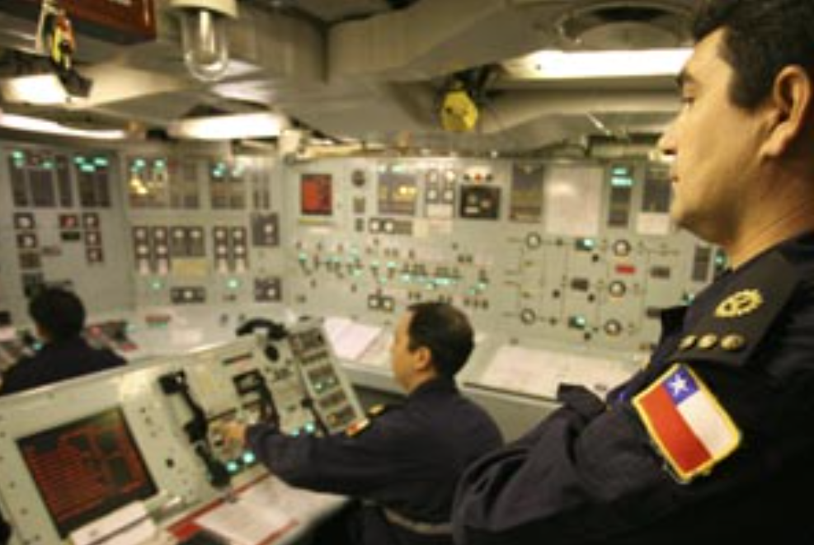
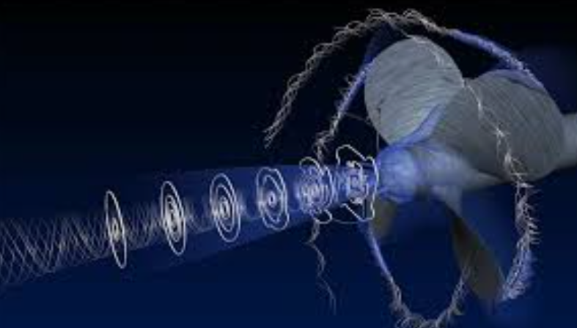
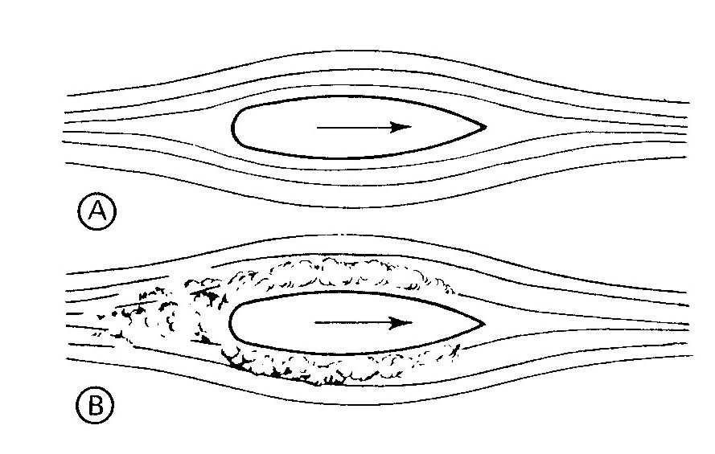
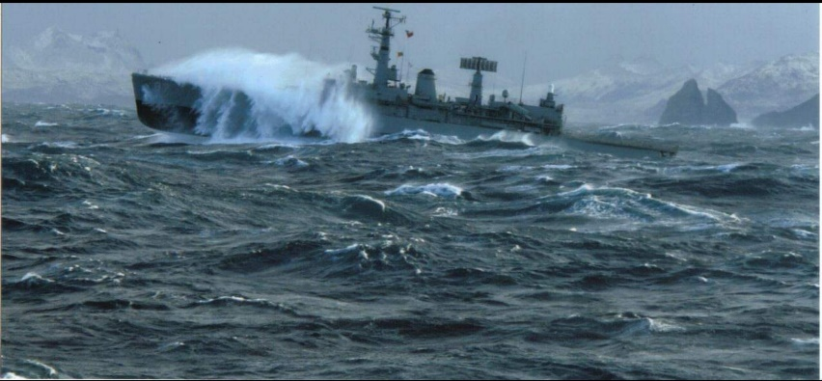

Tipos de RUIDOS en el Mar
Ruido
PROPIO
1
EL BUQUE GENERA LOS SIGUIENTES RUIDOS PROPIOS
Maquinaria del Buque
Cavitación de las Hélices
Ruidos hidrodinámicos del casco
Ruidos de flujo en el Domo del Sonar
El RUIDO aumenta con la velocidad del buque.

Slide 12


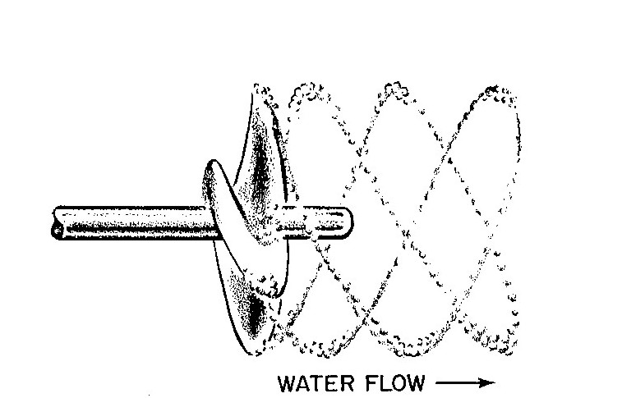
Tipos de RUIDOS en el Mar
Ruido
PROPIO
1
FENÓMENO DE CAVITACIÓN
Cavitación hélices: Factor clave del ruido del buque, se produce al aparecer un vacío en las hélices.
La velocidad de inicio de cavitación, es factor táctico fundamental para operaciones A/S y de los SS.
El ruido de cavitación es detectable a grandes distancias por los submarinos.
Al aumentar las velocidad de las palas, la presión entre sus caras disminuye, generando condiciones de baja presión que producen burbujas de vapor de agua. Estas burbujas, al alejarse de la hélice, son aplastadas por la presión y generan un fuerte ruido de alta frecuencia.

Slide 13
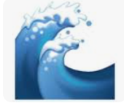
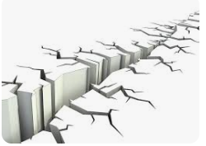

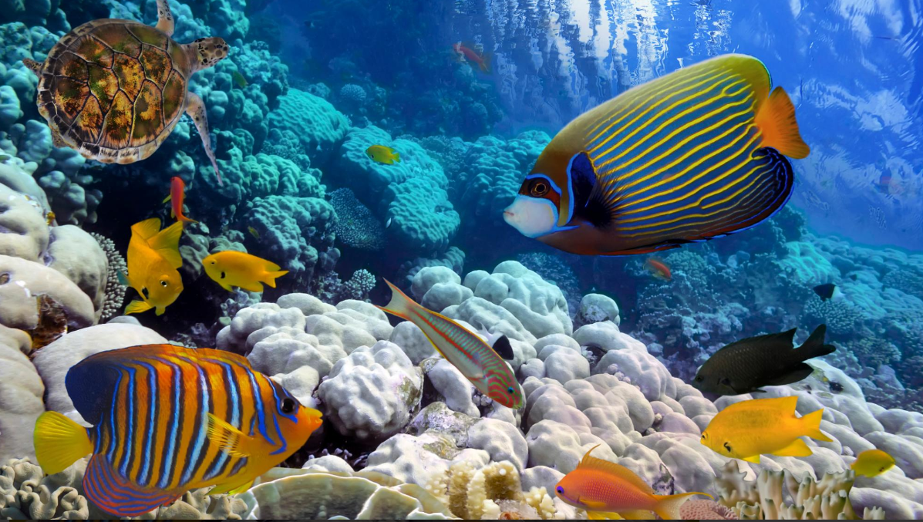
Tipos de RUIDOS en el Mar
Ruido
AMBIENTAL
2
Ruido ambiental es el ruido de fondo del mar, ya sea por causas naturales o por efecto del hombre, interfiere la detección de blancos submarinos con el sonar.
El RUIDO AMBIENTAL es la suma de:
RUIDO HIDRODINÁMICO
RUIDO SÍSMICO
RUIDO DE TRÁFICO MARÍTIMO
RUIDO BIOLÓGICO
Ruido por mareas, vientos, corrientes, tormentas, oleajes
Por terremotos submarinos
Determinado por el tráfico de buques
Producido por la vida marina

Slide 14

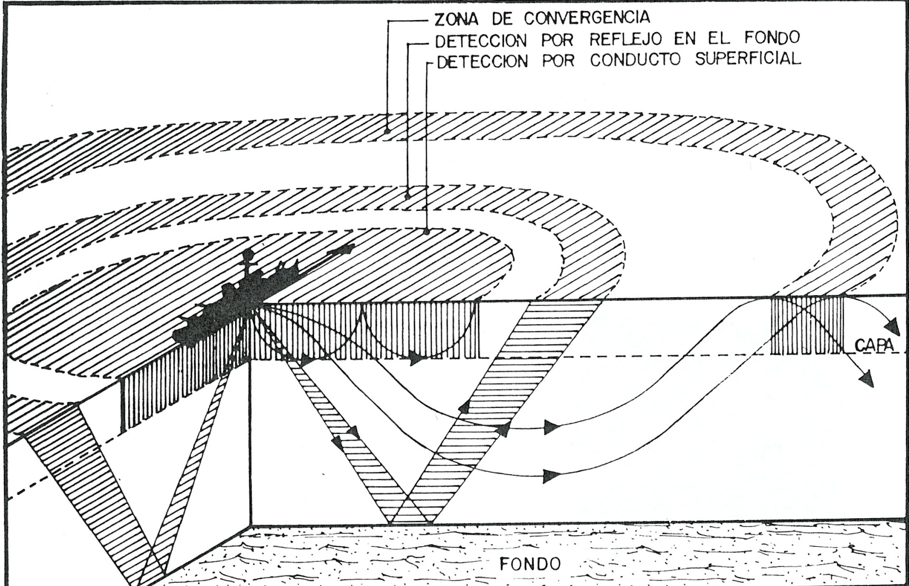
Tipos de RUIDOS en el Mar
Las posibilidades del SONAR
POSIBLE PROPAGACIÓN DEL SONIDO EN EL MAR

Slide 15

Trayectoria Directa
La trayectoria directa se ve afectada drásticamente por la refracción del sonido.
Trayectoria directa entre el sonar y el blanco. Esta propagación se ve afectada por las pérdidas de energía descritas (propagación esférica, absorción, reberveración.
Trayectorias generales del SONIDO en el mar
Trayectoria de Convergencia
Trayectoria de rebote en el Fondo
Se produce en aguas muy profundas llegando a ser de hasta 35 millas
( y múltiplos de esta distancia)
Los rayos del sonido son curvados hacia abajo hasta que por aumento de la presión, se empiezan a curvar hacia la superficie, concentrándose en un área cercana a la superficie, denominada
“zona de convergencia”. pueden presentarse más de una zona de convergencia.
Ondas de sonido que rebotan en el fondo, su intensidad depende del tipo de fondo y de la profundidad a la que se encuentra.

Slide 16
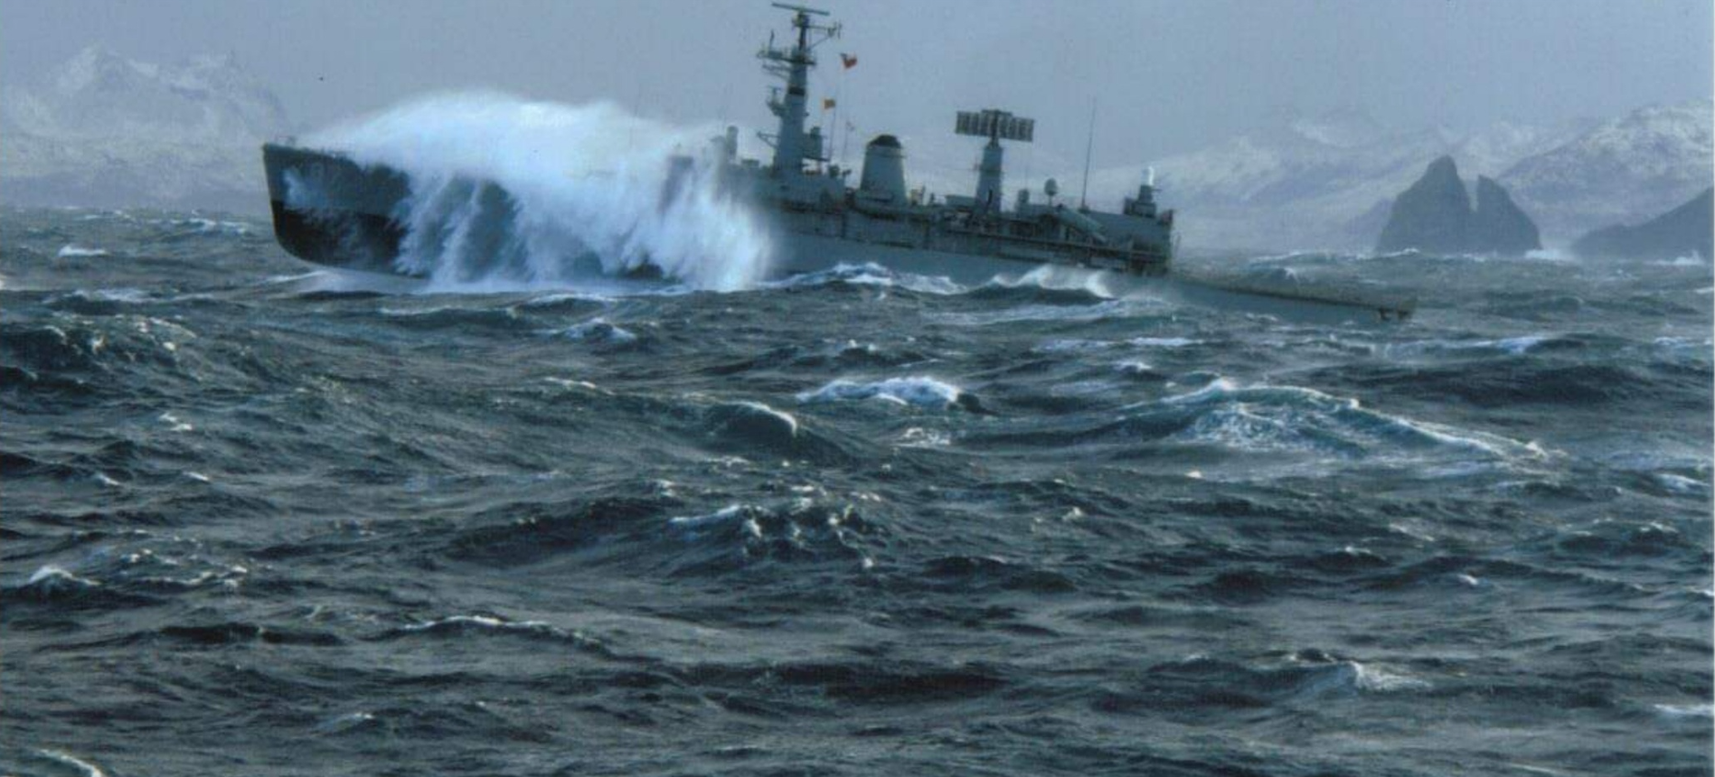
01
Situación de “ISOVELOCIDAD”
02
Gradiente Negativo de velocidad del sonido
TRAYECTORIAS DE PROPAGACIÓN DEL SONIDO
03
Gradiente Positiva de la velocidad del sonido
04
Isovelocidad y Gradiente de velocidad negativa a contar de la capa
05
Generación de un canal de sonido
06
Generación de Zona de Convergencia
07
Propagación del Sonido por rebote en el Fondo

Slide 17
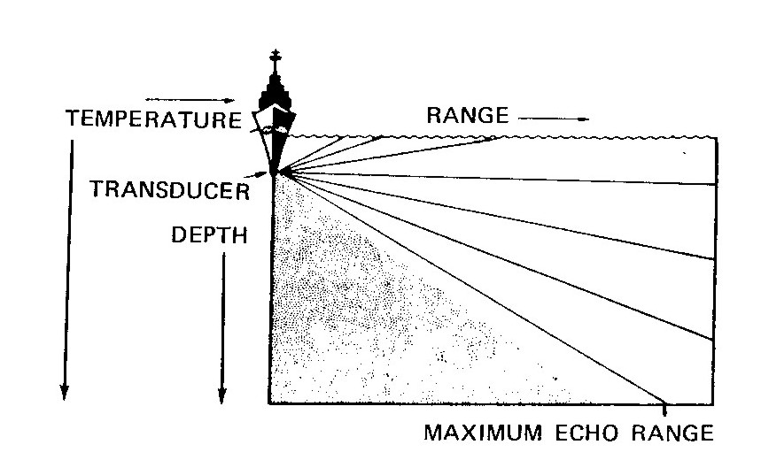
01
Situación de “ISOVELOCIDAD”
La velocidad del sonido se mantiene constante al aumentar la profundidad. Se asocia a capas con aguas de igual temperatura (isotermales)
Aquí el sonido se propagará en línea recta.
Se obtiene la máxima capacidad de detección.
No se producen zonas de sombra.
TRAYECTORIAS DE PROPAGACIÓN DEL SONIDO

Slide 18
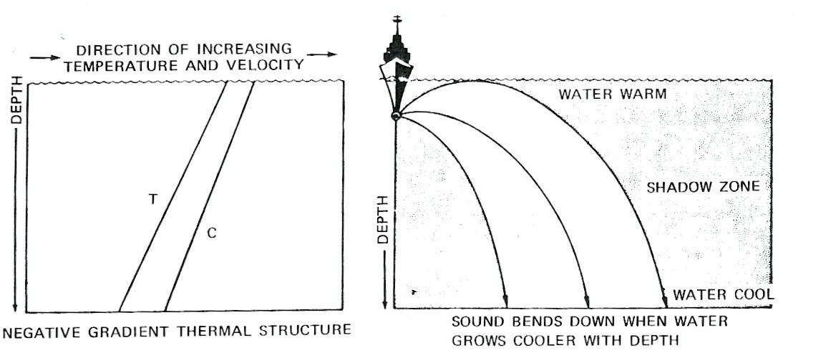
02
Gradiente Negativo de velocidad del sonido
La velocidad del sonido disminuye al aumentar la profundidad. Se asocia a una gradiente térmico negativo de las capas de agua.
El sonido se refracta hacia el fondo del mar.
Se producen extensas zonas de sombra.
El sonar disminuye en forma relevante su capacidad de detección.
TRAYECTORIAS DE PROPAGACIÓN DEL SONIDO

Slide 19
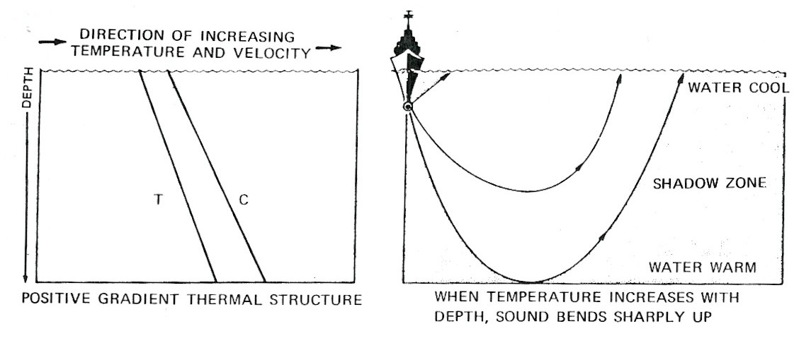
03
Gradiente Positiva de la velocidad del sonido
Acá la velocidad del sonido aumenta con la profundidad. Se asocia a una gradiente térmico positivo de las capas de agua.
El sonido se refracta hacia la superficie del mar.
Se producen extensas zonas de sombra.
El sonar disminuye su capacidad para detectar SS a media o gran profundidad.
TRAYECTORIAS DE PROPAGACIÓN DEL SONIDO

Slide 20
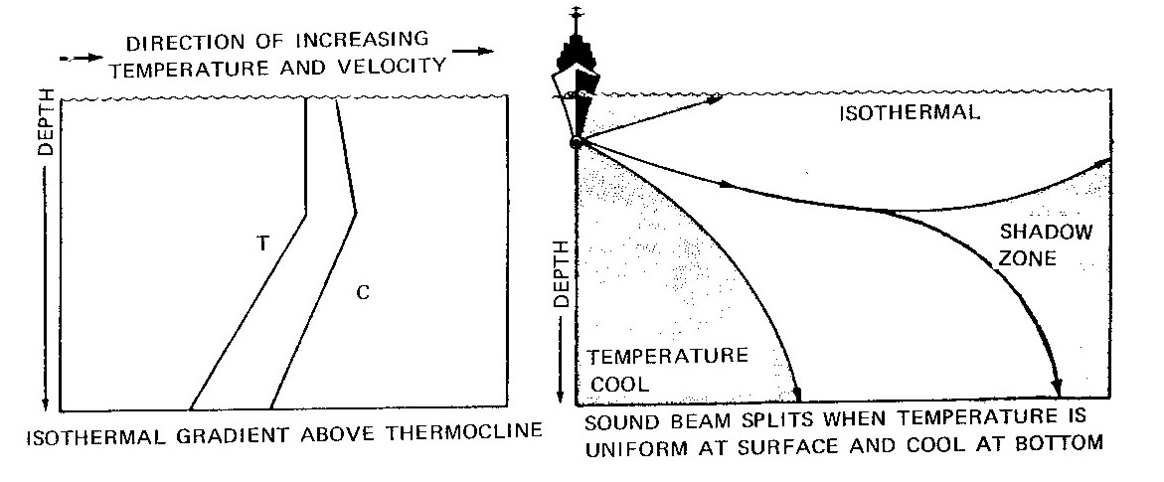
04
Isovelocidad y Gradiente de velocidad negativa a contar de la capa
El sonido se propaga en forma directa sobre la capa.
Se refractará hacia el fondo del mar bajo la capa, generándose extensas zonas de sombra.
TRAYECTORIAS DE PROPAGACIÓN DEL SONIDO

Slide 21
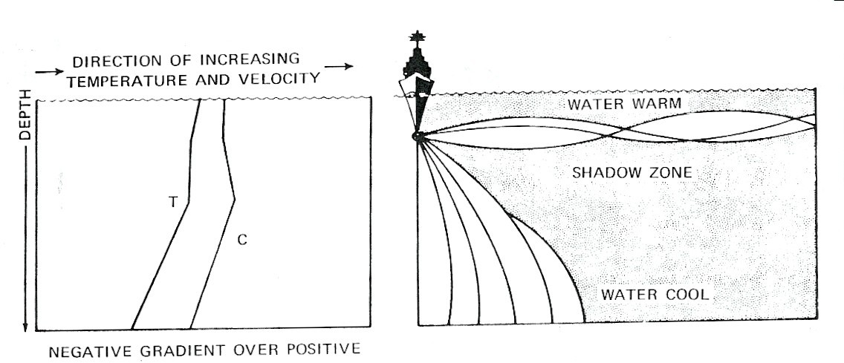
05
Generación de un canal de sonido
En condiciones especiales y cerca de una superficie del mar, ocasionalmente se producen “canales de sonido” equivalentes a los “ductos” en la propagación de ondas electromagnéticas en que se logran grandes alcances de detección.
TRAYECTORIAS DE PROPAGACIÓN DEL SONIDO

Slide 22
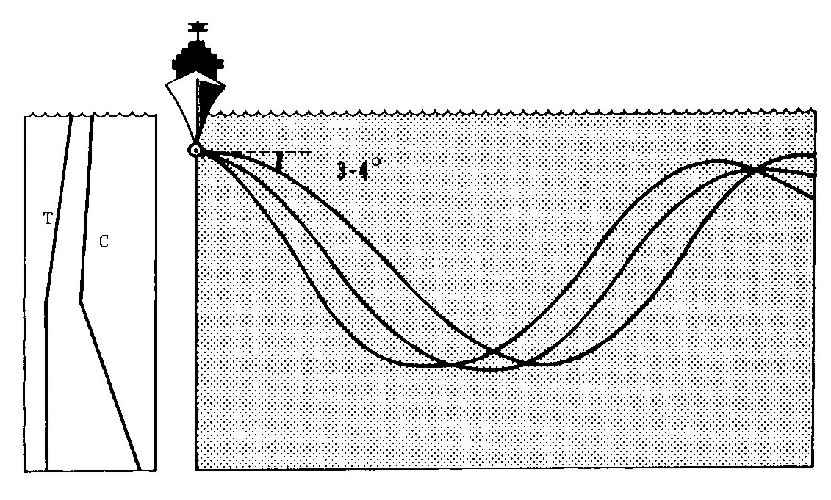
06
Generación de Zona de Convergencia
Cuando existe una gradiente negativa de velocidad del sonido, bajo una positiva, en aguas profundas, puede ocurrir lo denominado como “zona de convergencia”
El sonido se propaga hasta app. 50 a 70 kms. de alcance, primero se refracta hacia el fondo pero, al aumentar la profundidad, el sonido se refracta hacia la superficie, adoptando una trayectoria ondulante. a veces se pueden presentar segundas y hasta terceras zonas de convergencia.
TRAYECTORIAS DE PROPAGACIÓN DEL SONIDO

Slide 23
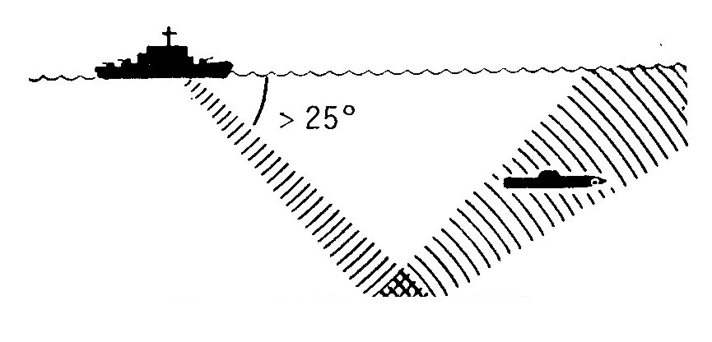
07
Propagación del Sonido por rebote en el Fondo
Algunos sonares (los más potentes) son capaces de hacer rebotar su haz de sonido en el fondo.
De esa manera se puede aumentar la capacidad de detección del sonar, la que por propagación normal no alcanzaría al blanco.
La capacidad de rebote en el fondo depende de la profundidad del área, el tipo de fondo y la potencia del sonar.
TRAYECTORIAS DE PROPAGACIÓN DEL SONIDO
Fondo Marino

Slide 24
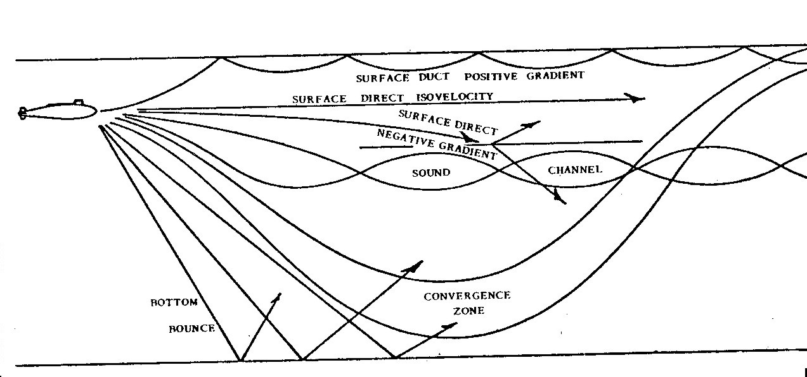
POSIBLES FORMAS DE PROPAGACIÓN DEL SONIDO

Slide 25
FACTORES QUE AFECTAN
AL SONIDO EN EL AGUA
Temperatura
Salinidad
Profundidad
Es el de mayor importancia
en el agua
Cantidad de sales disueltas en el agua de mar
Por cada 10 mts. de aumento en la profundidad, la presión aumenta una atmósfera
A mayor T°, mayor velocidad de propagación
La SALINIDAD y PRESIÓN combinadas afectan a la densidad del agua de mar.

Slide 26
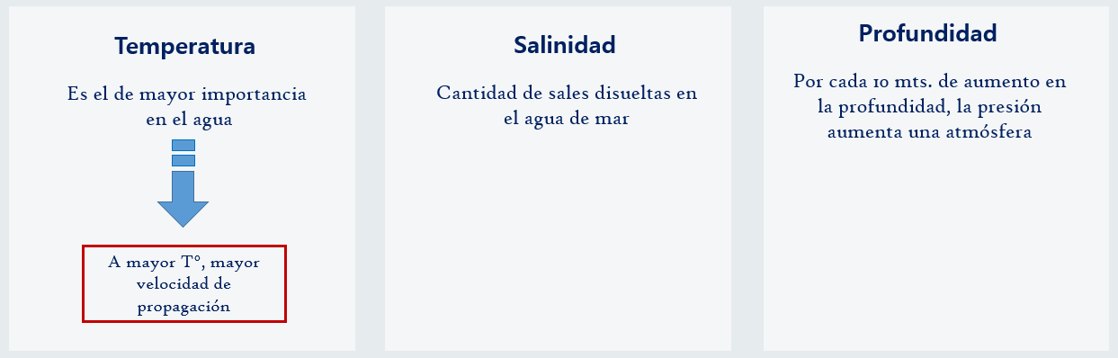
FACTORES QUE AFECTAN
AL SONIDO EN EL AGUA
La SALINIDAD y PRESIÓN combinadas afectan a la densidad del agua de mar.
A medida que aumenta la T°, la Presión y Densidad, aumenta la Velocidad de Propagación del Sonido
A mayor Densidad, mayor Velocidad de propagación
La onda de sonido se refracta (curva) hacia el área donde la Velocidad del sonido es menor
A mayor profundidad, mayor salinidad, mayor densidad

Slide 27
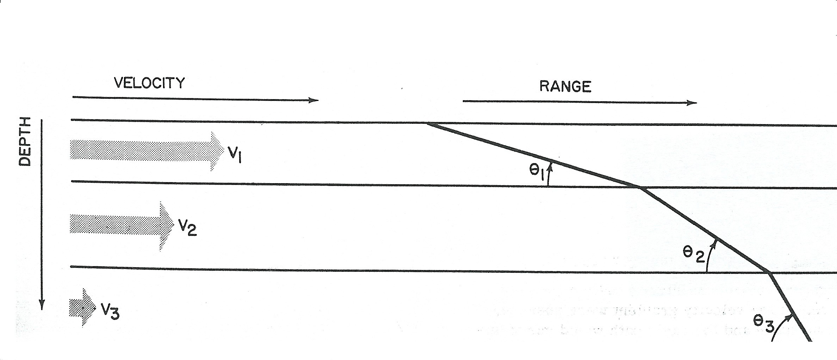
Refracción del Sonido
por cambios de Velocidad del mismo

Slide 28

GRADIENTE TÉRMICO
-
+
-
Temperatura
Termoclina
Profundidad de Capa
TERMOCLINA: Es el punto donde cambian los gradientes de temperatura.
+
Presión y Profundidad

Slide 29
GRADIENTE TÉRMICO
-
+
-
Temperatura
Gradiente Negativa
Gradiente Isotermal
Los gradientes térmicos se miden por medio de un batitermógrafo y varían de un área del océano a otra, se deben medir frecuentemente para predecir los alcances de sonar esperados en el área de operación ( 5 MN y no más de 3 hrs.)
Gradiente Positiva
+
Profundidad

Slide 30
GRADIENTE TÉRMICO
-
+
-
Temperatura
Canal de Sonido Superficial
Profundidad de Capa
PROFUNDIDAD DE CAPA
Profundidad a la que se inicia la primera zona de sombra. Es aprovechada por los SS para aproximarse a su blanco sin ser detectado con facilidad.
ZONA DE SOMBRA
+
Presión (Profundidad)
Canal de Sonido Profundo

Slide 31
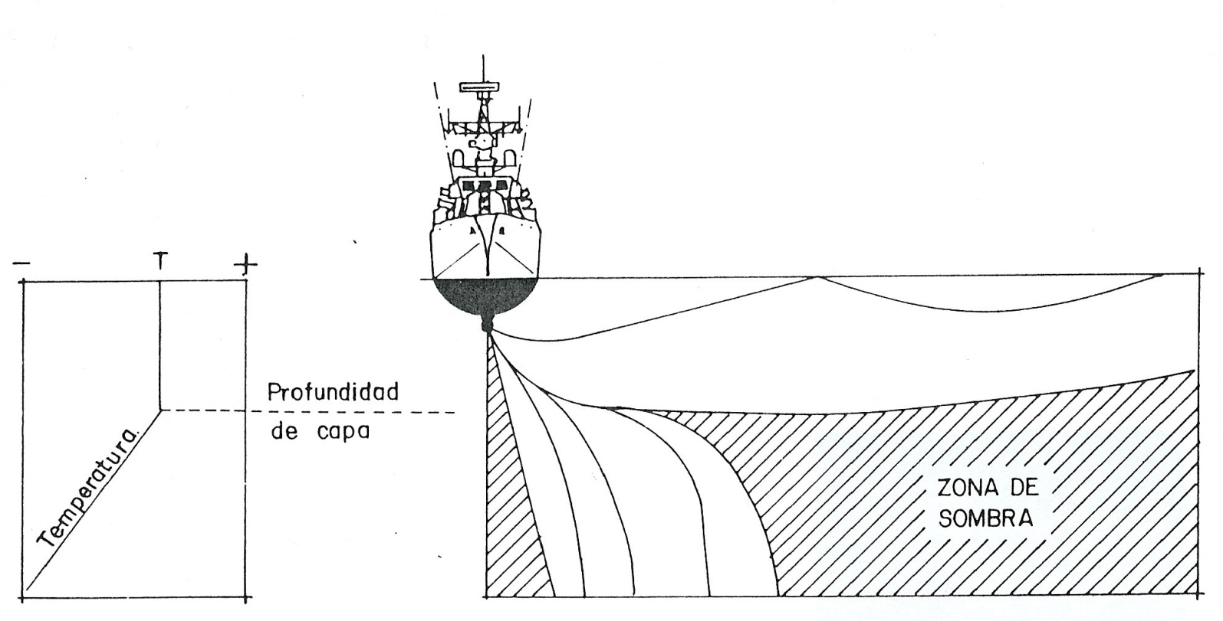
Fenómeno de la
CAPA

Slide 32
GRADIENTE TÉRMICO
-
+
-
Temperatura
Gradiente Negativa
Sonido se curva
hacia el fondo
Gradiente Isotermal
Sonido mantiene dirección
Gradiente
Positiva
+
Profundidad y Presión
Sonido se curva hacia superficie

Slide 33
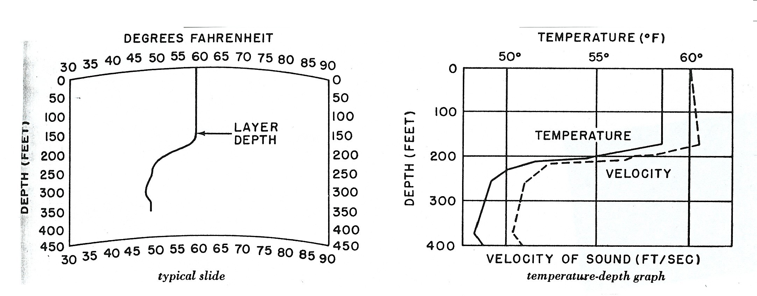
PERFIL DE VELOCIDAD
DEL SONIDO EN EL MAR
Desde la superficie hasta el fondo del mar se encuentran las siguientes capas típicas:
Capa Superficial
Termoclima Estacional
Termoclima Principal
Capa Profunda de T° Constante
(De 0 – 100 pies)
Se calienta diariamente por el efecto del sol, es afectada por el viento y generalmente es ISOTERMAL
(Entre 100 – 200 a 600 pies)
La temperatura disminuye con la profundidad. La profundidad a la que se inicia la disminución de la temperatura depende de la estación del año.
(Entre 600 a 3.000 pies)
Esta es una zona en que cambia la temperatura en forma estable.
(Entre 7.000 a 10.000 pies)
El agua de mar tiene una temperatura constante.
Esta CAPA tiende a atrapar el sonido lográndose buenos alcances en esta zona
Gráficos de la Capa
Si el submarino está bajo la capa (límite inferior de esta zona) será difícil detectarlo, porque el haz del sonido tenderá a desviarse (refractarse) hacia el fondo del mar.

Slide 34

¿ Consultas ?
“Propagación y Trayectorias del Sonido en el Mar”
Sistemas de Armas
UT N°3

